Slide 1
ОТЧЕТ о прохождении производственной практики по профессиональному модулю ПМ.01 Осуществление интеграции программных модулей в период с «01» декабря 2023 г. по «07» декабря 2023 г. Специальность 09.02.07 Информационные системы и программирование
НЕГОСУДАРСТВЕННОЕ ОБРАЗОВАТЕЛЬНОЕ ЧАСТНОЕ УЧРЕЖДЕНИЕ ВЫСШЕГО ОБРАЗОВАНИЯ
«МОСКОВСКИЙ ФИНАНСОВО-ПРОМЫШЛЕННЫЙ УНИВЕРСИТЕТ «СИНЕРГИЯ»
Колледж «Синергия»
Кафедра Цифровой экономики
ФИО обучающегося: Тишина Ирина Андреевна______________
Группа: ДКИП-401_______________________________________
ФИО Руководителя: Пышнограева Анастасия Анатольевна____

Slide 2
Содержание
1. Инструктаж по соблюдению правил противопожарной безопасности, правил охраны труда, техники безопасности, санитарно-эпидемиологических правил и гигиенических нормативов
2. Изучение организационной структуры и технического оснащения исследуемого предприятия
3. Сбор информации об объекте практики и анализ содержания источников
4. Экспериментально-практическая работа. Приобретение необходимых знаний, умений и практического опыта работы по специальности в рамках освоения вида деятельности ВД 2. Осуществление интеграции программных модулей
5. Обработка и систематизация полученного фактического материала

Slide 3
Организационный этап
Правила внутреннего распорядка, правила и нормы охраны труда,
техники безопасности при работе с вычислительной техникой
Я, Тишина Ирина Андреевна, проходила производственную практику в лабораторных условиях на базе Университета «Синергия».
При выполнении индивидуального задания по практике решала задачу автоматизации учета кассовых операций.
Перед началом практики:
• Приняла участие в организационном собрании по практике.
• Ознакомилась с комплектом шаблонов отчетной документации по практике.
• Уточнила контакты руководителя практики от Образовательной организации, а также правила в отношении субординации, внешнего вида, графика работы, техники безопасности:
Требования к внешнему виду: дресс-код учреждения, деловой стиль
Круг обязанностей: Event-менеджемент, PR-менеджер, SMM-менеджер, aгент по недвижимости, администратор и т. д.
Доступ к данным: доступ к данным имеют только сотрудники организации, гостевая сеть изолирована от обычной сети, посетители не имеют доступа к конфиденциальной информации.

Slide 4
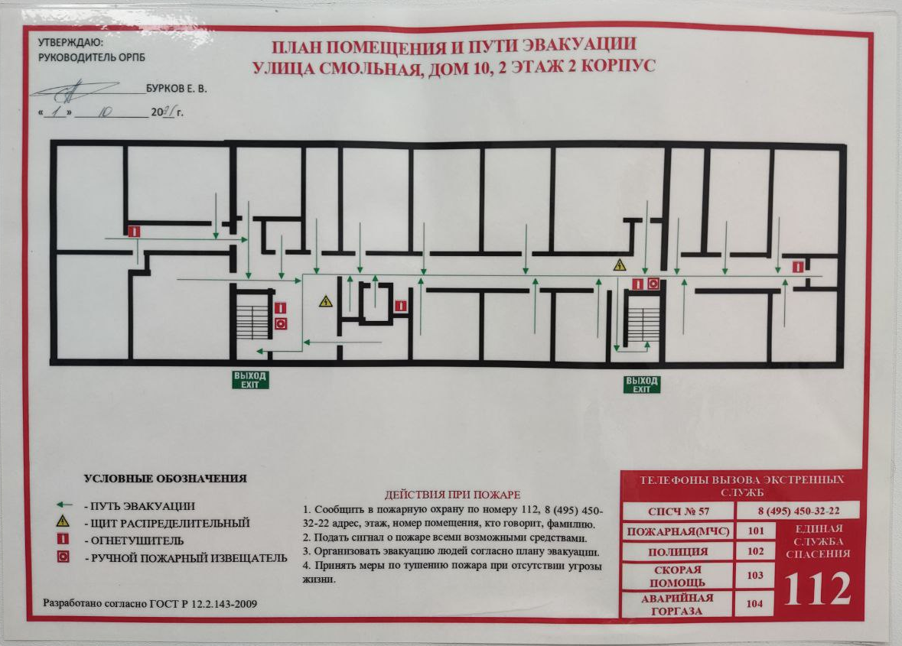
Организационный этап
Схемы аварийных проходов и выходов
Были изучены инструкции по технике безопасности и охране труда, инструкции о мерах пожарной безопасности, схемы аварийных проходов и выходов.
Рисунок 1. Схема эвакуации

Slide 5
Исследовательский этап. Сбор информации об объекте практики и анализ содержания источников
Характеристика организации и ее деятельности
Название организации:
Общество с ограниченной ответственностью «МУЗЫКАНТ» («Музторг»)
Миссия организации:
Музторг - экосистема для музыкантов и лидер розничной продажи музыкальных инструментов и оборудования в России. Магазины предлагают лучшие музыкальные инструменты, созданные мировыми производителями, а также весь спектр профессионального звукового, светового и студийного оборудования.
Сфера деятельности организации:
Торговля розничная музыкальными инструментами и нотными изданиями в специализированных магазинах (код по ОКВЭД 47.59.5).
Широкий ассортимент товаров для начинающих и профессиональных музыкантов, звукорежиссеров и продюсеров, владельцев бизнесов. А также удобные сервисы и услуги: возможность продать б/у инструмент на сайте https://bis.muztorg.ru/, репетиционные базы, музыкальные курсы, аренда и настройка инструментов, рассрочка и кредит, доставка, сервисные центры. Компания - официальный дилер 600 мировых брендов Yamaha, Fender, Ibanez, Gibson, Marshall, Casio, AKG, Shure, Korg, Numark, Pioneer, Tamа, Zildjian, Mackie, JBL и других.
Масштаб организации (численность персонала):
477 человек

Slide 6
Исследовательский этап
Основные технико-экономические показатели деятельности организации
№ п/п | Наименование характеристики (показателя) | Значение показателя на определённую дату либо за период
 |  | 2021 | 2022
1 | Объем реализованной продукции | 233 787 | 67 838
2 | Численность персонала, человек | 460 | 477
3 | Среднегодовая стоимость ОПФ, тыс. руб. | 391 357 | 317 007
4 | Обороты средства, тыс. руб. | 1 710 148 | 1 803 441
5 | Рентабельность производства, % | 7.6 | 8.2
6 | Прибыль, тыс. руб. | 1 619 848 | 1 684 984
7 | Затраты на 1 рубль товарной продукции | 0,725 | 0,664

Slide 7
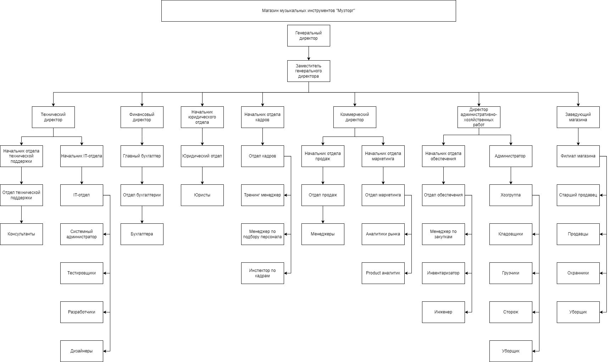
Исследовательский этап
Производственная структура и организационная схема управления
предприятием и его подразделениями
Рисунок 2. Организационная структура управления магазина музыкальных инструментов «Музторг»

Slide 8
Исследовательский этап
Производственная структура и организационная схема управления
предприятием и его подразделениями
Название подразделения: отдел технической поддержки (консультанты)
Описание функций подразделения: решает технические проблемы, диагностируют неполадки и находят способы их устранения, устраняют неисправности которые мешают клиентам, устанавливают и настраивают программное обеспечение и т. пр.
Название подразделения: IT-отдел (сисадмин, тестировщики, разработчики, дизайнеры).
Описание функций подразделения: обеспечение работоспособности сайта, его улучшение и модернизация, ведение бюджета IT, учет IT активов, обеспечение кадрового состава IT.
Название подразделения: отдел бухгалтерии (бухгалтера)
Описание функций подразделения: ведение бухгалтерского и налогового учета магазина, контроль за сохранностью собственности, контроль за целевым расходованием денежных средств и за своевременным проведением инвентаризации.
Название подразделения: юридический отдел (юристы)
Описание функций подразделения: укрепление законности в работе, активное применение правовых средств с целью усовершенствования экономических показателей деятельности, обеспечение правовыми способами сохранности имущества, воспитание коллектива к соблюдению законов, защита прав и интересов администрации.
Название подразделения: отдел кадров (тренинг менеджер, менеджер по подбору персонала, инспектор по кадрам)
Описание функций подразделения: определение потребности организации в кадрах, и подбор персонала, анализ текучести кадров, поиск методов борьбы с высоким уровнем текучести, внедрение системы мотивации труда, подготовка штатного расписания предприятия , ведение трудовых книжек работников и т. пр.

Slide 9
Исследовательский этап
Производственная структура и организационная схема управления
предприятием и его подразделениями
Название подразделения: отдел продаж ( менеджеры)
Описание функций подразделения: выделение целевой аудитории, привлечение потенциальных клиентов, работа с базой имеющихся клиентов, проведение презентации продуктов, закрытие сделок.
Название подразделения: отдел маркетинга (аналитики рынка, product аналитик)
Описание функций подразделения: отвечают за рекламу и продвижение товаров.
Название подразделения: отдел обеспечения (менеджер по закупкам, инвентаризатор, инженер)
Описание функций подразделения: занимаются поиском, выбором и закупкой материалов, комплектующих, оборудования. Контролируют качество, время поставки и условия поставки товаров. Оперативное реагирование на рыночные изменения и повышение эффективности закупок помогают компаниям сохранять конкурентоспособность.
Название подразделения: хозгруппа (грузчики, кладовщики, сторож, уборщик)
Описание функций подразделения: выполняют работы по хозяйственному обслуживанию и содержанию зданий и помещений, в соответствии с действующими правилами и законами. Осуществляют контроль за исправностью систем электроснабжения, освещения, связи, отопления, вентиляции, водоснабжения и канализации.
Название подразделения: филиал магазина (старший продавец, продавцы, охранники, уборщик)
Описание функций подразделения: обеспечение качественными товарами и актуальными ценами. Обеспечение плановых размеров продаж соответствующих товаров. Консультирование посетителей по интересующим моментам, относящимся к торговле. Информирование клиентов о скидках и других мероприятиях. Разрешение конфликтных ситуаций с покупателями. Ведение профильной документации в своей зоне ответственности. Информирование заведующего магазина о проблемных моментах. Контроль за подготовкой торговых помещений, витрин, стеллажей к приему посетителей в своей секции.

Slide 10
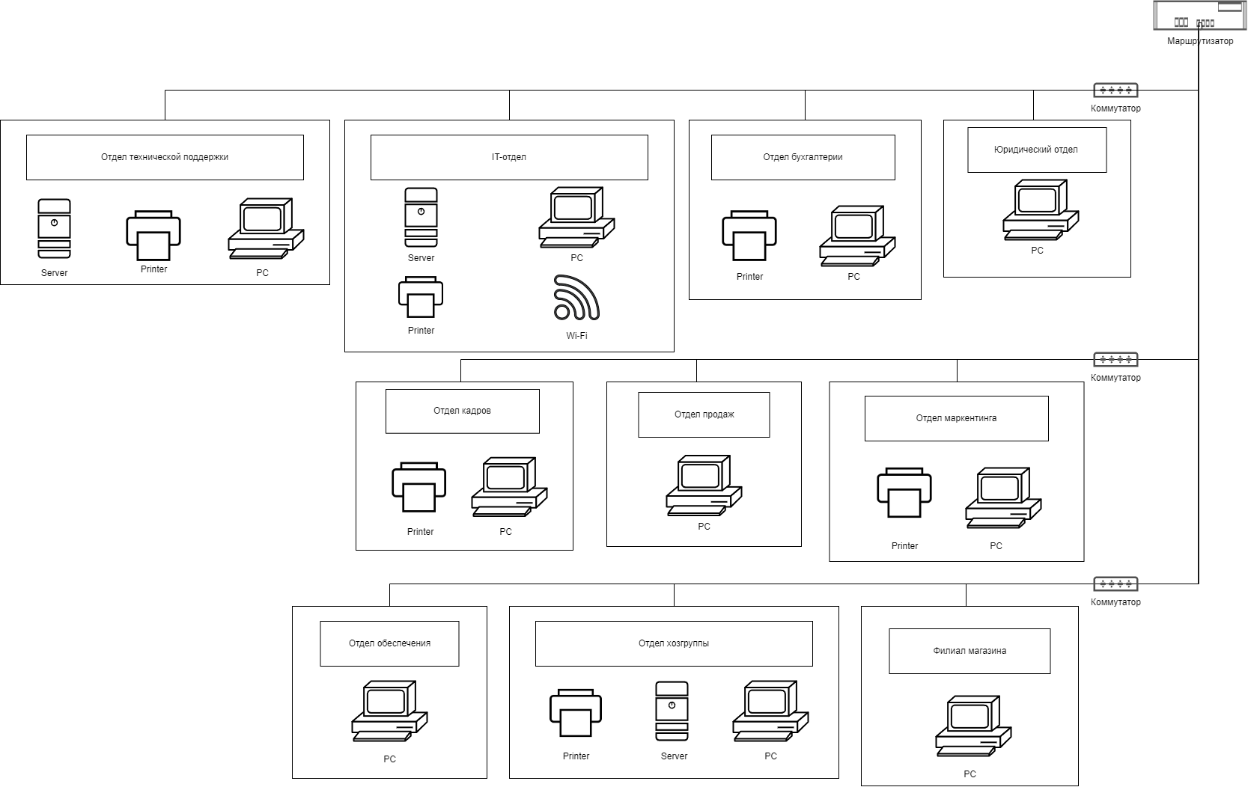
Исследовательский этап
Структура программного и аппаратного обеспечения (as-is)
Рисунок 3. Схема аппаратного обеспечения (as-is)

Slide 11
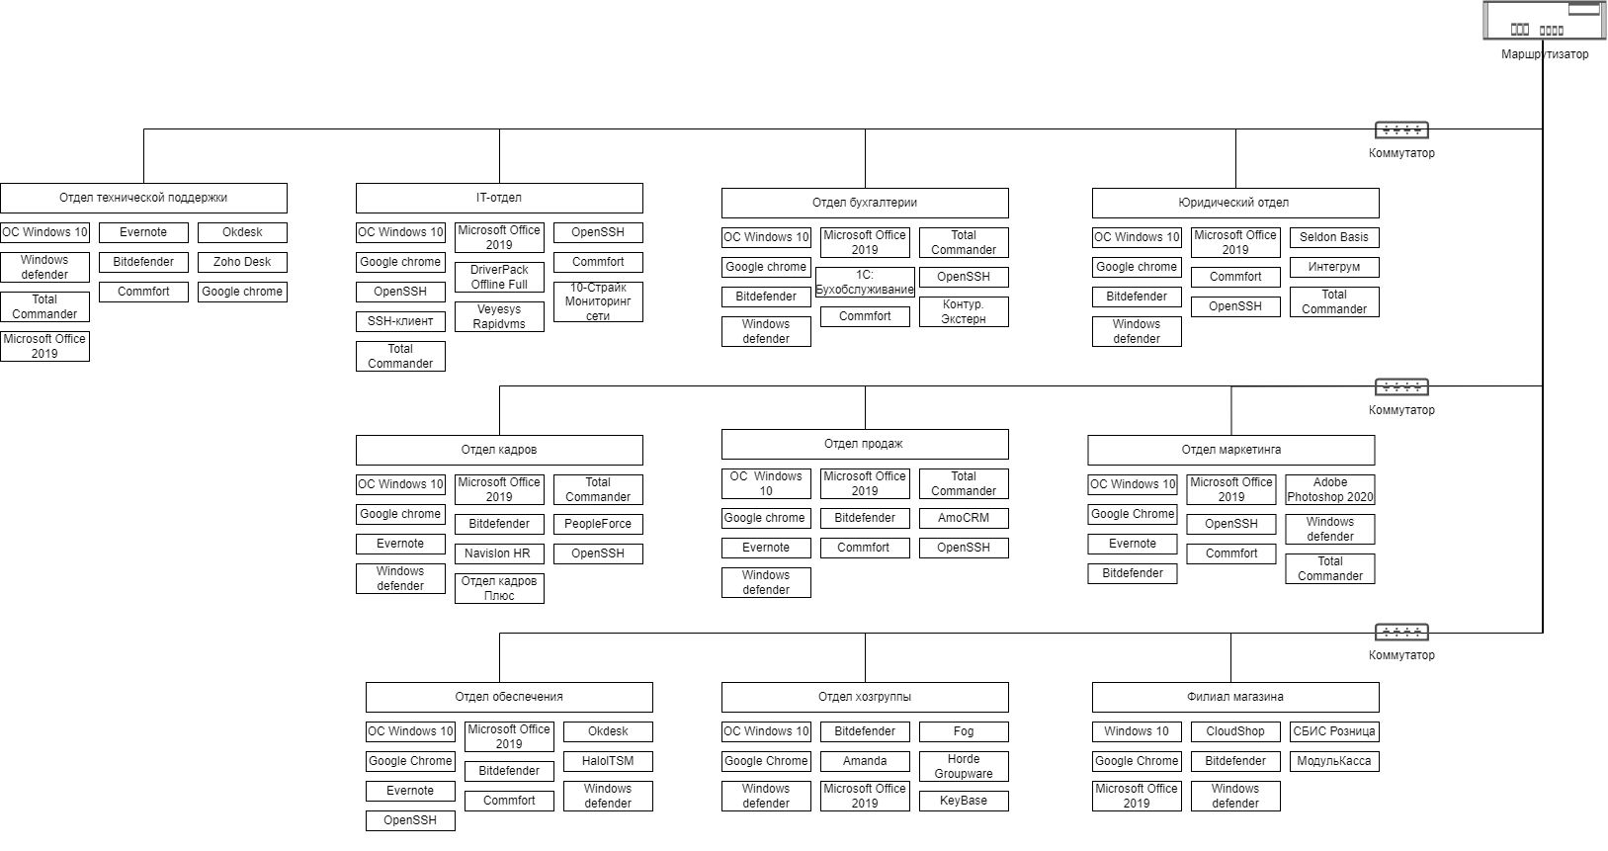
Исследовательский этап
Структура программного и аппаратного обеспечения (as-is)
Рисунок 4. Схема программной архитектуры(as-is)

Slide 12
Исследовательский этап
Перечень автоматизированных и неавтоматизированных бизнес-процессов
Выводы о возможности автоматизации одного из неавтоматизированных бизнес-процессов
Основные автоматизированные бизнес-процессы организации:
Материально-технический учет, расчет с клиентами, управленческий учет, учет основных средств, учет труда и заработной платы, учет сдельной оплаты труда.
Основные неавтоматизированные бизнес-процессы организации:
Учет кассовых операций
Выбранный неавтоматизированный бизнес-процесс:
Автоматизация учета кассовых операций
Аргументация выбора:
Я выбрала автоматизацию данного бизнес-процесса для повышения производительности труда и результативности, ускорения и удобства данного процесса, сокращения издержек, повышения управляемости, исключения злоупотребления и снижения риска ошибок.
Дальнейшая работа проектного этапа будет с процессом учета кассовых операций, так как в выбранной организации можно этот процесс улучшить.

Slide 13
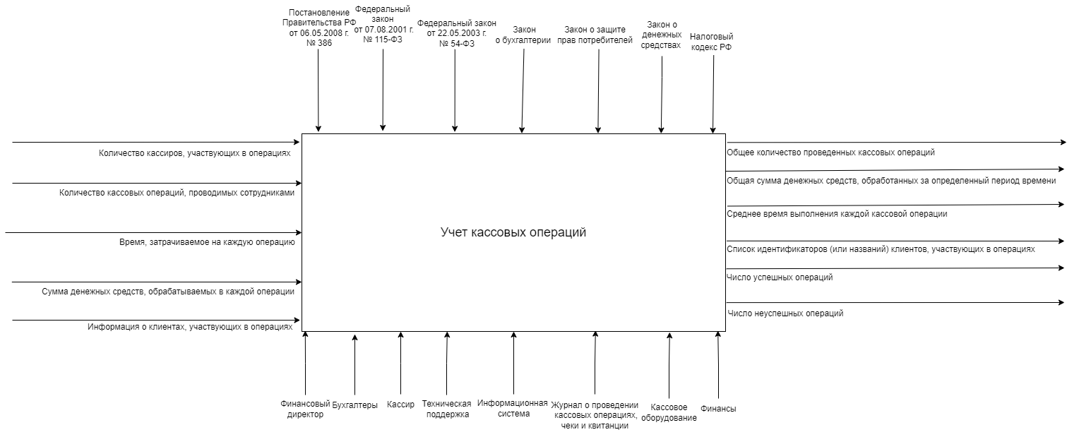
Исследовательский этап
Функциональная диаграмма бизнес-процесса, выбранного для автоматизации и интеграции модуля
Рисунок 5. Декомпозиция автоматизируемого процесса учета кассовых операций (as-is)

Slide 14
Проектный этап. Экспериментально-практическая работа
Освоение вида деятельности ВД 2. Осуществление интеграции программных модулей
Формулировка задач разрабатываемой ИС:
1. Учет всех кассовых операций, производимых сотрудниками компании.
2. Регистрация и хранение информации о каждой кассовой операции, включая дату, время, сумму, тип операции (продажа, возврат, оплата поставщику и т. Д.) И дополнительные сведения, такие как номер чека или идентификатор клиента.
3. Систематическое и автоматическое обновление информации о кассовых операциях в режиме реального времени.
4. Возможность проведения операций с использованием различных видов платежных средств, таких как наличные, кредитные и дебетовые карты, электронные платежи и т.д.
5. Отслеживание и контроль за балансом кассовых операций, включая регистрацию и отчетность о приходах и расходах денежных средств.
6. Автоматический расчет и отображение налоговых сборов и комиссий, связанных с каждой кассовой операцией.
7. Генерация различных отчетов, таких как суточные, недельные, месячные или годовые отчеты о кассовых операциях, для учета прибыли, анализа расходов и проверки точности финансовых данных.
8. Предоставление доступа к системе только авторизованным пользователям с использованием механизмов аутентификации и авторизации.
9. Интеграция с другими системами учета, такими как система учета товаров или бухгалтерская система, для обмена информацией о финансовых операциях.
10. Автоматическое создание резервных копий и обеспечение безопасности данных, чтобы предотвратить потерю или несанкционированный доступ к информации о кассовых операциях.

Slide 15
Проектный этап. Экспериментально-практическая работа
Освоение вида деятельности ВД 2. Осуществление интеграции программных модулей
Описание бизнес-процесса «Автоматизация учета кассовых операций»:
Процесс начинается с разработки и внедрения специализированной программы для автоматизации кассового учета. Затем необходимо провести настройку программы, установить базовые параметры, а также настроить доступы и права пользователей.
Далее процесс включает в себя регистрацию кассовых операций - прием и выдачу денежных средств, их пересчет, учет расходных и приходных ордеров, а также регистрацию выполненных платежей. Все операции должны быть правильно классифицированы и отражены в системе.
Затем процесс переходит к автоматическому формированию кассовых отчетов. Это могут быть отчеты о приходе и расходе денежных средств, отчеты о сумме остатков, а также детализированные отчеты о каждой кассовой операции. Эти отчеты могут быть сгенерированы в виде таблиц и графиков для удобства анализа и контроля.
Для обеспечения безопасности и целостности данных, процесс автоматизации учета кассовых операций также включает в себя резервное копирование данных и систематическую проверку эффективности программного обеспечения. Кроме того, процесс включает в себя обучение сотрудников, ответственных за кассовые операции, в использовании программы и ее функций. Обучение может быть проведено как в формате инструкций и тренингов, так и в виде консультаций со специалистами.
Целью автоматизации учета кассовых операций является упрощение и ускорение процесса учета, уменьшение возможности ошибок и мошенничества, а также обеспечение более надежного контроля над всеми кассовыми операциями. Это позволяет сэкономить время и ресурсы компании и повысить ее эффективность и надежность.

Slide 16
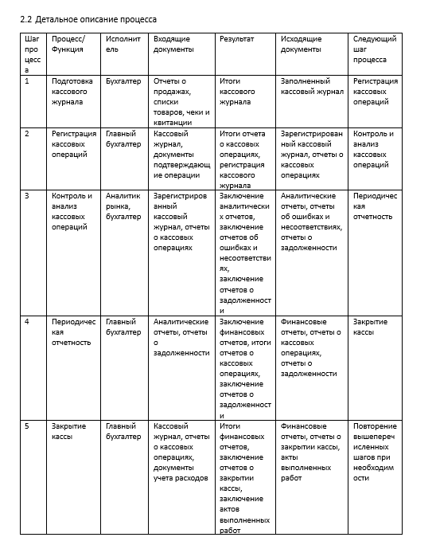
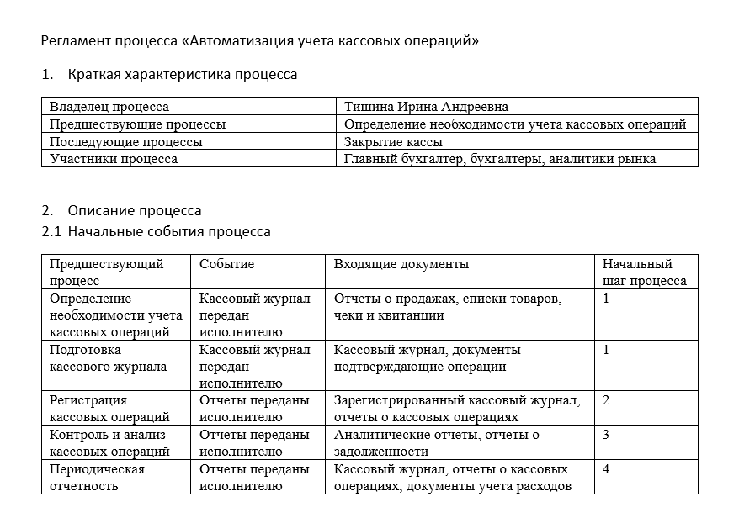
Проектный этап. Экспериментально-практическая работа
Освоение вида деятельности ВД 2. Осуществление интеграции программных модулей
Регламент выполнения одного из бизнес-процессов в разрабатываемой информационной системе:

Slide 17
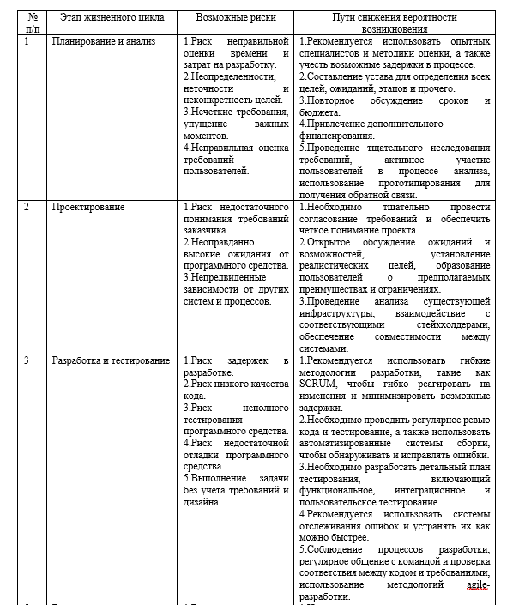
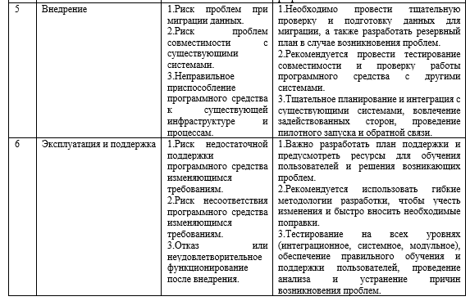
Проектный этап. Экспериментально-практическая работа
Освоение вида деятельности ВД 2. Осуществление интеграции программных модулей
Риски разработки и внедрения программного средства:
Информационный риск (IT-риск) это опасность возникновения убытков или ущерба в результате обработки, хранении и передачи информации с помощью автоматизированных информационных систем а так же сбоев в работе этих систем.

Slide 18
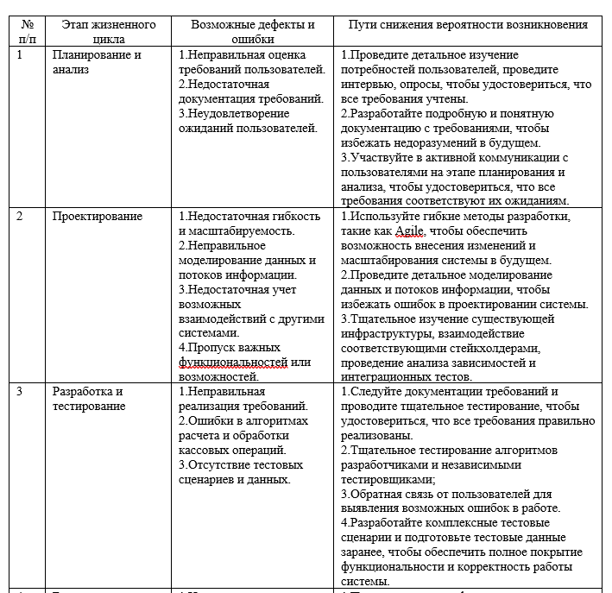
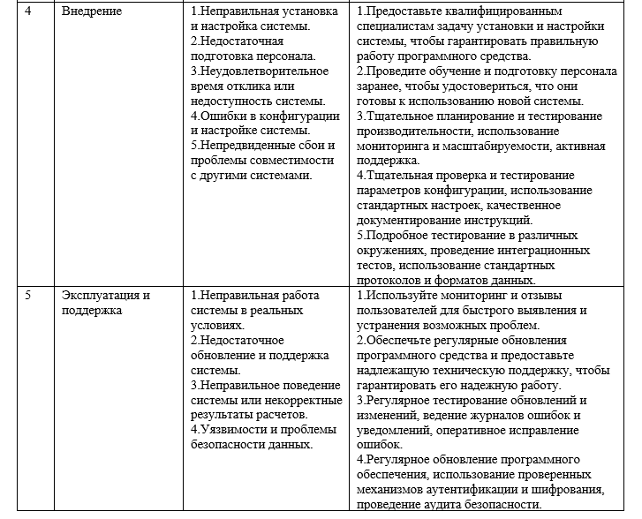
Проектный этап. Экспериментально-практическая работа
Освоение вида деятельности ВД 2. Осуществление интеграции программных модулей
Возможные дефекты программного средства:
Дефект (Defect) это скрытый недостаток в ПО, возникший из-за ошибки в написании кода; Когда дефект (Defect) обнаруживается тестировщиком, он называется багом (Bug); Если тестировщики упустили дефект и его нашел пользователь, то это сбой (Failure); Если программа в итоге не выполняет свою функцию, то это отказ (Fault).

Slide 19
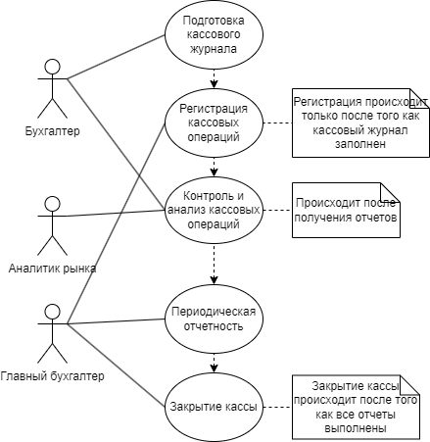
Проектный этап. Экспериментально-практическая работа
Освоение вида деятельности ВД 2. Осуществление интеграции программных модулей
Интегрированная модель «Автоматизации учета кассовых операций» в нотации UML
Рисунок 6. Диаграмма вариантов использования

Slide 20
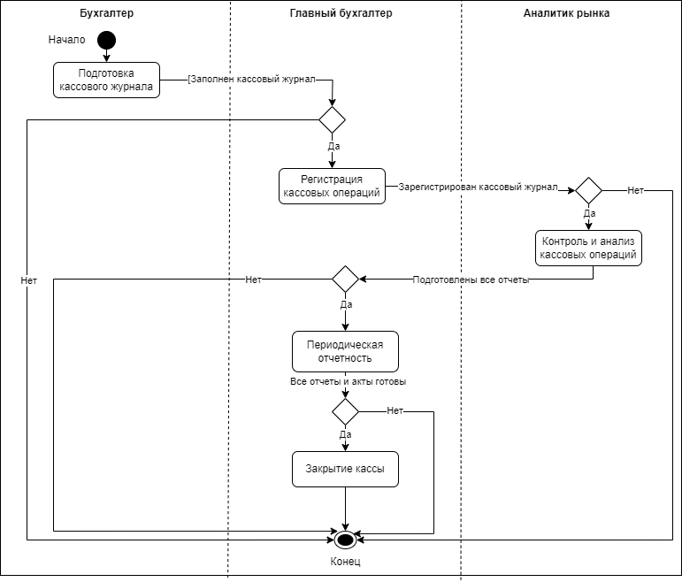
Проектный этап. Экспериментально-практическая работа
Освоение вида деятельности ВД 2. Осуществление интеграции программных модулей
Интегрированная модель «Автоматизации учета кассовых операций» в нотации UML
Рисунок 7. Диаграмма видов деятельности

Slide 21
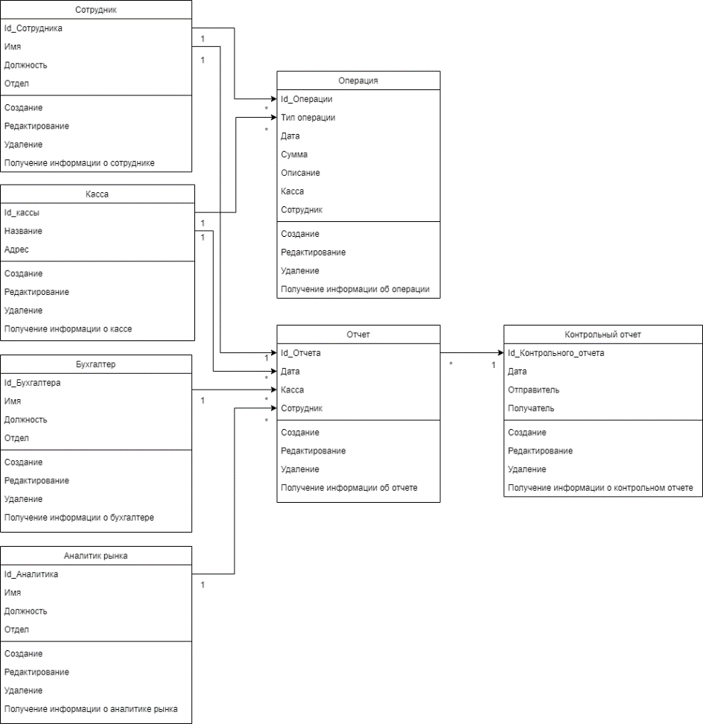
Проектный этап. Экспериментально-практическая работа
Освоение вида деятельности ВД 2. Осуществление интеграции программных модулей
Интегрированная модель «Автоматизации учета кассовых операций» в нотации UML
Рисунок 8. Диаграмма классов

Slide 22
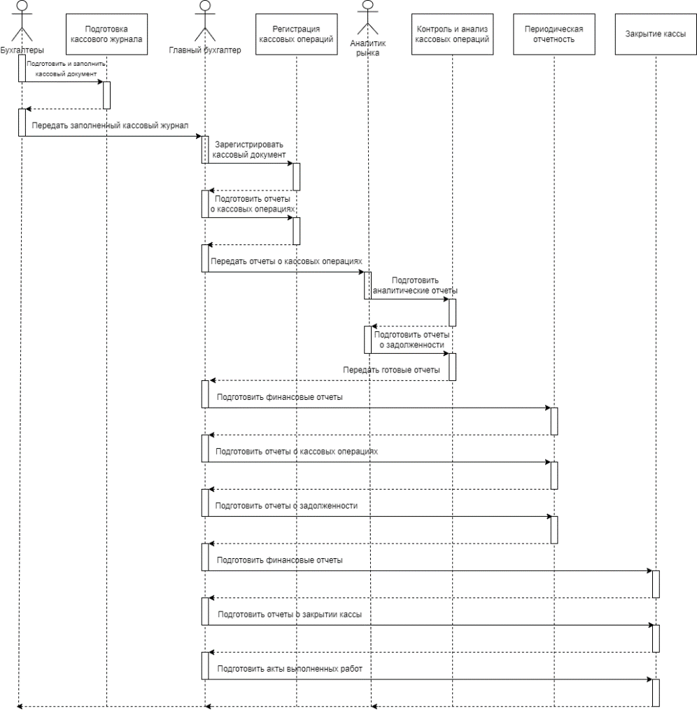
Проектный этап. Экспериментально-практическая работа
Освоение вида деятельности ВД 2. Осуществление интеграции программных модулей
Интегрированная модель «Автоматизации учета кассовых операций» в нотации UML
Рисунок 9. Диаграмма последовательностей

Slide 23
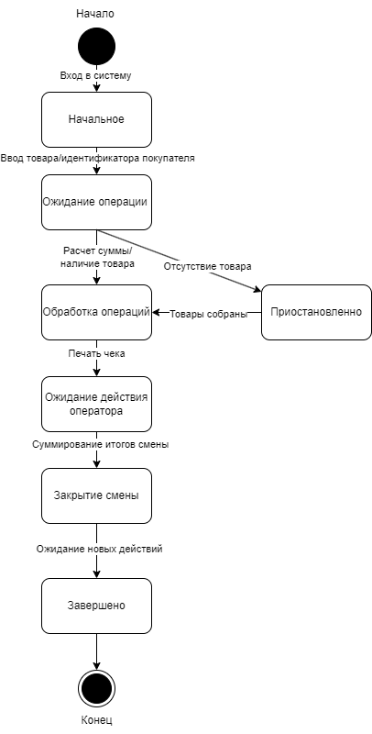
Проектный этап. Экспериментально-практическая работа
Освоение вида деятельности ВД 2. Осуществление интеграции программных модулей
Интегрированная модель «Автоматизации учета кассовых операций» в нотации UML
Рисунок 10. Диаграмма состояний

Slide 24
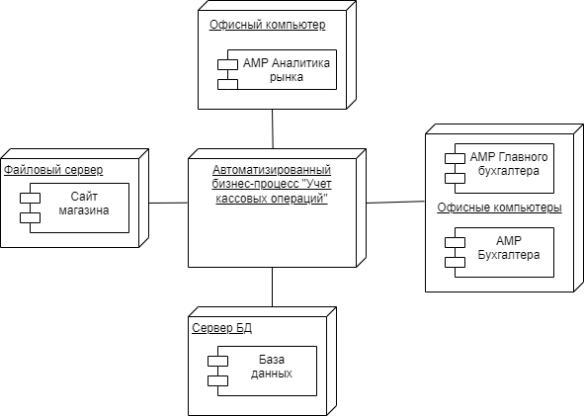
Проектный этап. Экспериментально-практическая работа
Освоение вида деятельности ВД 2. Осуществление интеграции программных модулей
Интегрированная модель «Автоматизации учета кассовых операций» в нотации UML
Рисунок 11. Диаграмма развертывания

Slide 25
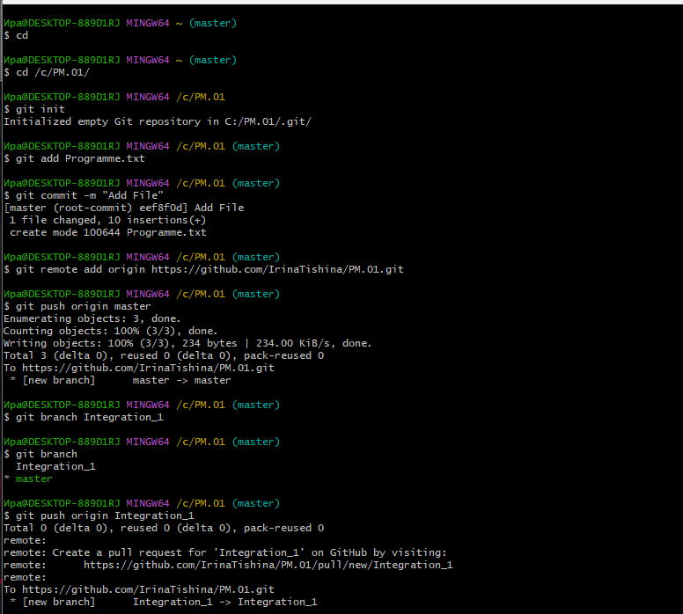
Проектный этап. Экспериментально-практическая работа
Освоение вида деятельности ВД 2. Осуществление интеграции программных модулей
Рисунок 12. Скриншот создания репозитория через GitBash

Slide 26
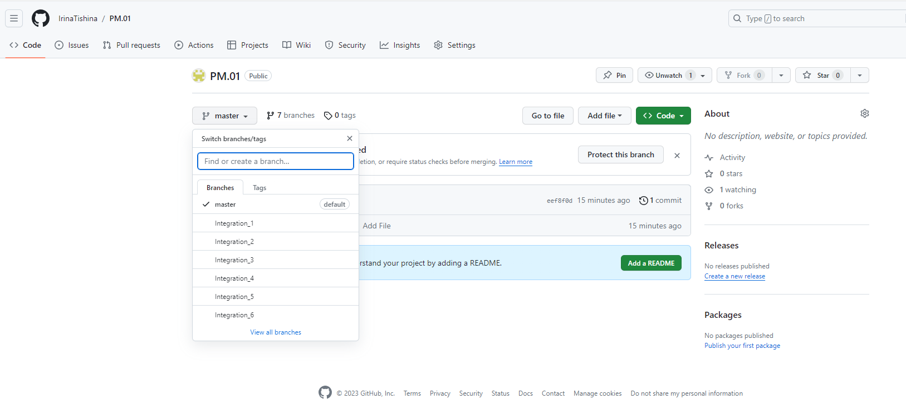
Проектный этап. Экспериментально-практическая работа
Освоение вида деятельности ВД 2. Осуществление интеграции программных модулей
Репозиторий Git по разрабатываемой ИС:
Ссылка на созданный репозиторий GitHub: https://github.com/IrinaTishina/PM.01
Рисунок 12. Скриншот созданного репозитория

Slide 27
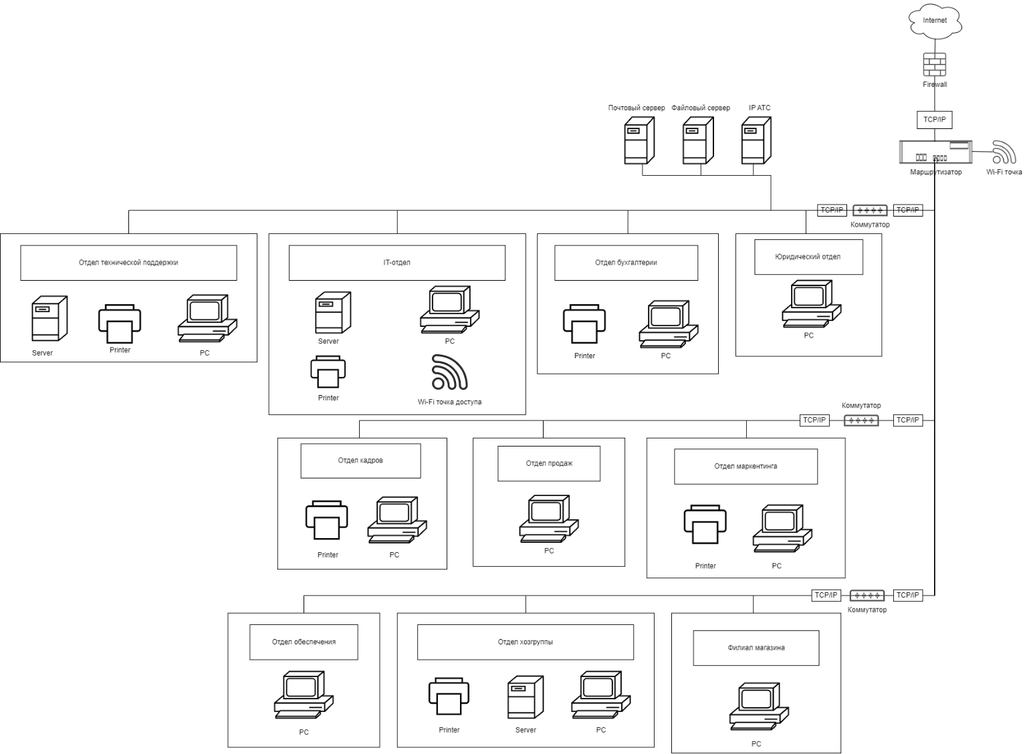
Аналитический этап
Актуализация программной и технической архитектуры организации
Рисунок 13. Актуализированная схема аппаратной архитектуры(to-bi)

Slide 28
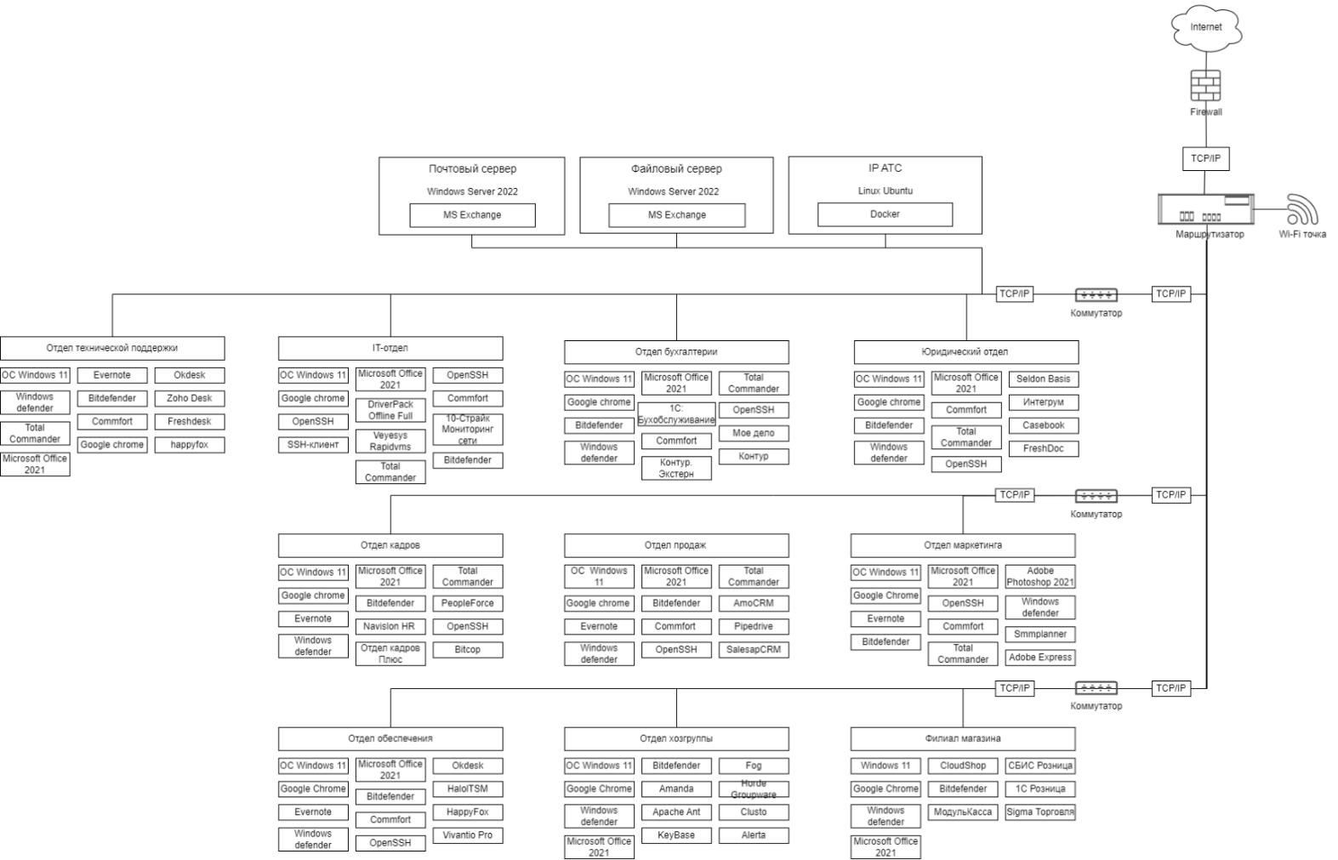
Аналитический этап
Актуализация программной и технической архитектуры организации
Рисунок 14. Актуализированная схема программной архитектуры (to-bi)

Slide 29
Отчетный этап
Выводы о результатах прохождения производственной практики: выполняемая работа, приобретенные знания, умения и навыки
1. Выводы по ключевым разделам выполнения выбранной кейс-задачи:
Прошла ознакомительную лекцию, включая инструктаж по соблюдению правил противопожарной безопасности, правил охраны труда, техники безопасности, санитарно-эпидемиологических правил и гигиенических нормативов.
Изучила организационную структуру и техническое оснащение исследуемого предприятия – объекта практики (по исходным материалам выбранного кейса «Автоматизация учета кассовых операций»).
Собрала информацию об объекте практики и проанализировала содержания источников.
Сделала экспериментально-практическую работу. Приобрела необходимые умения и практический опыт работы по специальности в рамках освоения вида деятельности ВД 2. Осуществила интеграции программных модулей.
Обработала и проанализировала полученную информацию об объекте практики.
Оформила отчетные документы о прохождении производственной практики.
2. Проведение предпроектных исследований:
В соответствии с выбранной темой по «Автоматизации учета кассовых операций» провела предпроектное исследование на примере исследуемой организации. Привела краткое описание компании, направлений ее деятельности и бизнес-целей. Указала тип и дала характеристику организационной структуры управления исследуемой организации. Исходя из установленных видов деятельности, сделала выводы о выборе бизнес-процесса. Описала бизнес-процесс.
3. Разработка интегрированной модели предметной области:
В ходе разработки интегрированной модели предметной области был проведен анализ необходимых компонентов системы и их взаимодействий. Были выделены основные компоненты и их функциональность. Разработка интегрированной модели предметной области позволяет автоматизировать и оптимизировать процессы управления магазином, улучшить качество учета кассовых операций.
4. Создание репозитория проекта:
Создала репозиторий Git для интеграции информационной системы. В этом репозитории был создан файл Programme.txt с содержимым: Modul1, Modul2, Modul3, Modul4. Создала ветви для вариантов интеграции ИС и отследила внесение изменений в файлы репозитория.

Slide 30
Отчетный этап
Список используемой литературы
Источники используемой литературы:
Шандриков, А.С. Информационные технологии : учебное пособие : [16+] / А.С. Шандриков. – 3-е изд., стер. – Минск : РИПО, 2019. – 445 с. : ил., табл. – Режим доступа: по подписке. – URL: https://biblioclub.ru/
Задачи по программированию : [12+] / С.М. Окулов, Т.В. Ашихмина, Н.А. Бушмелева и др. ; под ред. С.М. Окулова. – 4-е изд., испр., эл. – Москва : Лаборатория знаний, 2021. – 826 с. : ил., табл., схем., граф. – Режим доступа: по подписке. – URL: https://biblioclub.ru/
Нагаева, И.А. Основы алгоритмизации и программирования: практикум : [12+] / И.А. Нагаева, И.А. Кузнецов. – Москва ; Берлин : Директ-Медиа, 2021. – 169 с. : схем. – Режим доступа: по подписке. – URL: https://biblioclub.ru/
Гниденко, И. Г. Технология разработки программного обеспечения : учебное пособие для среднего профессионального образования / И. Г. Гниденко, Ф. Ф. Павлов, Д. Ю. Федоров. — Москва : Издательство Юрайт, 2023. — 235 с. — (Профессиональное образование). — ISBN 978-5-534-05047-9. — URL : https://urait.ru/bcode/514591
Чернышев, С. А. Основы программирования на Python : учебное пособие для среднего профессионального образования / С. А. Чернышев. — Москва : Издательство Юрайт, 2023. — 286 с. — (Профессиональное образование). — ISBN 978-5-534-15160-2. — URL : https://urait.ru/bcode/519953
Огнева, М. В. Программирование на языке С++: практический курс : учебное пособие для среднего профессионального образования / М. В. Огнева, Е. В. Кудрина. — Москва : Издательство Юрайт, 2023. — 335 с. — (Профессиональное образование). — ISBN 978-5-534-05780-5. — URL : https://urait.ru/bcode/515206
Чернышев, С. А. Основы программирования на Python : учебное пособие для среднего профессионального образования / С. А. Чернышев. — Москва : Издательство Юрайт, 2023. — 286 с. — (Профессиональное образование). — ISBN 978-5-534-15160-2. — URL : https://urait.ru/bcode/519953

